Slide 1
工作回顾
30%
70%
训推一体化SOP项目
AIMMS 1.20.0选代
参与会议（30%）：
参与需求相关会议：如需求评审、总设与概设评审等会议；
参与业务逻辑链路相关会议：如业务澄清、功能演示等会议；理解业务中「管收训编发」的内在含义；
需求研发（60%）：
个人研发（70%）：历史管理记录模块开发、数据服务训练集模块开发、导入方案改造；
协作沟通（30%）：与研究院同事探讨模板生成规则、与后端同事协作完成模块开发交付；
代码规范（10%）：
eslint代码规范：对项目进行代码规范化改造，修复老代码270处错误(errors)、175处警告(warnings)；
业务研发（80%）：
参与传统模型规则模块开发：包括街面行为、烟雾点火模块；
梳理 AIOP规则配置页面：包括对页面进行语意化的拆分；对相关可复用模块进行组件抽离封装，提高可维护性；梳理老代码复杂逻辑输出规则文档，作为后期复盘依据；
规则配置-新算子研发：跨团队协同确认ROl相关业务校验逻辑，输出思维导图，对齐开发目标；
公司SOP学习（20%）：
缺陷流程学习：了解缺陷分类（需求、漏测、他人缺陷），可以自行处理缺陷；对缺陷描述加强语言组织能力，减少沟通成本；

Slide 2
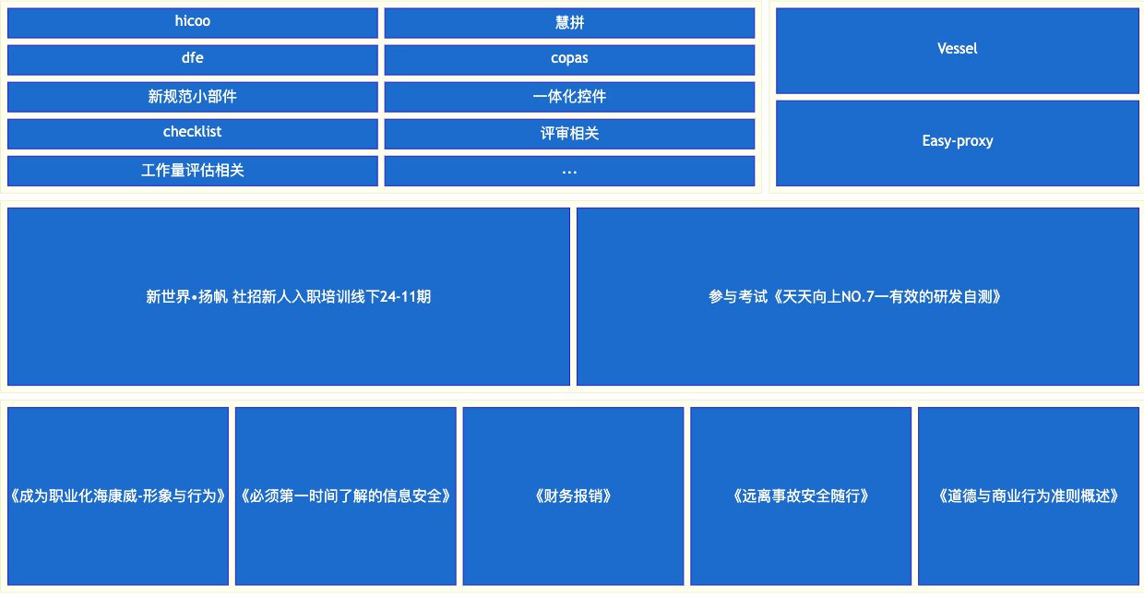
成果晾晒
部门开发规范& 脚手架工具
线下培训&考试
公司级新人培训课程

Slide 3
成果晾晒
脚手架学习
内部Vessel脚手架学习：
搭建demo项目，并提交到git仓库
梳理多主题方案实现流程，并输出xmind文档
项目学习
训推一体化项目
aimms-web 项目
构建流水线
缺陷处理流程
npm包发布
输出《发布一个验证图片格式的npm 包》文档
更新npm包
技术学习
参与分享《npm 包安装机制和如何开发并发布一个 npm包》工具学习使用
mock相关
学习chrome network面板发起mock请求方案
注册公司内部 yapi 平台，并实践mock功能
安装mock工具mockoon

Slide 4
经验感悟
场景：
模型下发后的引擎数据，不同来源的数据结构不一致
老逻辑复杂且无相关注释或文档，后续维护阻碍重重
解决：
暂时通过添加status新状态码进行兼容性处理，后续作为优化需求在迭代期间重构
复杂逻辑建议注释，或进行文档设计并归档，便于后期追溯
01
01
02
03
一致性问题
输入标题
输入标题
点此输入文字
点此输入文字
点此输入文字

Slide 5
经验感悟
场景：
原有的新人文档陈旧且却缺乏持续维护
不同类型文档地址分散各处，无法快速链接到具体文档
解决：
输出《前端新人帮助文档》，结合自身入职后遇到的问题，收集整理输出，更贴合当前部门新人入职
02
01
02
03
新人文档
输入标题
输入标题
点此输入文字
点此输入文字
点此输入文字

Slide 6
经验感悟
场景：
项目多版本并行时，可能存在代码交叉污染情况
项目功能依赖外部团队开发进度时，存在功能模块与外部团队不一致的情况
解决：
合理地按独立模块拆分分支，避免功能交叉
按分支切换代码，避免代码耦合与冲突
03
01
02
03
分支管理
输入标题
输入标题
点此输入文字
点此输入文字
点此输入文字

Slide 7
未来展望
成就客户
价值为本
关注用户体验：通过优化页面性能、合理交互提升用户体验
客户需求导向：理解需求，通过客户反馈及时调整与改进，确保产品贴近客户期望
数据驱动决策：通过前端工具分析用户行为数据，持续优化前端体验
技术价值最大化：在技术选型时，选择合理的技术栈，确保开发与维护成本的合理性，同时保证可维护性
长远考虑：选择合理代码结构与代码封装颗粒度，减少未来维护成本
敏捷开发与迭代：敏捷开发，快速交付，保持市场竞争力
诚信务实
追求卓越
敬业态度与责任感：务实地对项目每个环节负责，确保产品交付是高质量的
透明沟通：与团队成员沟通时，诚实地描述项目中可能遇到的问题，避免问题逃逸至线上
遵守承诺：按计划交付高质量产品，做到信守承诺，不拖延，不草率
高标准质量代码：追求简洁、可读代码，通过eslint保证代码合规性
不断学习与分享：选保持对新技术的好奇与研究，积极分享自己的经验与最佳实践
优化开发流程与工具链：通过使用或开发高效的工具提升开发效率

